Slide 1


3
소수의 나눗셈
(『수학』 70~71쪽)
12
탐구 수학
- 평균을 구해 볼까요
차시

Slide 2

12차시
탐구 수학
학습
문제
기록을 재어 평균을 구해 보아요.

Slide 3

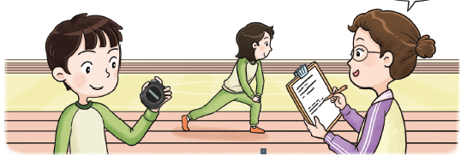

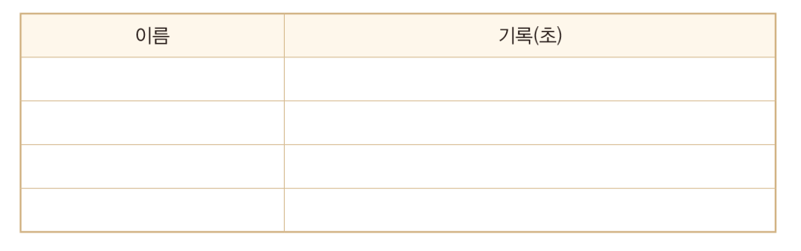
50 m 달리기 기록의 평균 구하기
50 m 달리기 기록의 평균을 구해 봅시다.
모둠 친구들의 50 m 달리기 기록을 재어 표로 나타내어 보세요.
예)
준기
10.24
지혜
8.36
연수
9.24
슬기
8.6

Slide 4
50 m 달리기 기록의 평균 구하기
어느 모둠이 더 빠른지 알려면 어떻게 비교해야 할까요?
평균을 구해야 합니다.
평균을 구할 때 고려해야 할 사항은 무엇이 있나요?
모둠원의 수입니다.
모둠의 50 m 달리기 기록을 측정한 후 평균을 구해 보세요.
예) 우리 모둠에서 측정된 기록을 모두 더하니 36.44초입니다. 우리 모둠은 4명
이라서 그 수를 4로 나누어 9.11초가 나왔습니다.
우리 반의 평균은 얼마인가요?
예) 측정된 기록을 모두 더하니 225.84초입니다. 우리 반은 모두 24명이라서 그
수를 24로 나누니 9.41초가 나왔습니다.

Slide 5
50 m 달리기 기록의 평균 구하기
우리 모둠의 평균과 반의 평균을 비교해 보세요.
예) 우리 모둠의 평균은 9.11초이고 우리 반의 평균은 9.41초이므로 우리 모둠
의 평균은 반의 평균보다 기록이 좋습니다.

Slide 6

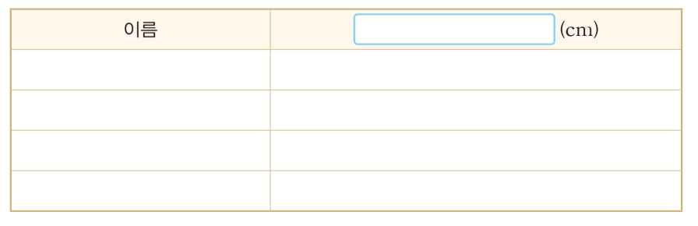
길이를 재어 평균 구하기
길이를 재어 평균을 구해서 비교해 봅시다.
구하고 싶은 것을 정하고, 기록을 재어 표로 나타내어 보세요.
예)
한 뼘의 길이
예)
한 뼘의 길이
준기
13.6
지혜
16.5
연수
14.8
슬기
14.3

Slide 7
길이를 재어 평균 구하기
모둠의 평균을 구해 보세요.
예) 14.8 cm
반의 평균을 구해 보세요.
예) 15.2 cm
모둠의 평균과 반의 평균을 비교해 보고, 그 이유를 생각해 보세요.
우리 모둠은 평균 14.8 cm가 나왔습니다. 반의 평균이 15.2 cm이므로 우리 모둠은 반의 평균보다 한 뼘의 길이가 짧습니다. 우리 반 친구들 중 우리 모둠 친구들의 키가 작아서 한 뼘의 길이도 짧게 나타난 것 같습니다.
예)

Slide 8
16차시
탐구 수학
다음 시간에 배울 내용 알아보기
4
단원
비와 비율

